Slide 1
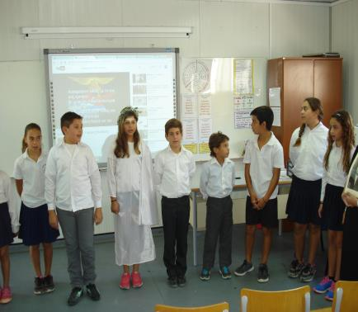
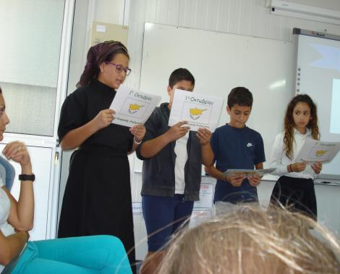
Εκδήλωση 1^{ης} Οκτωβρίου

Slide 2
